Slide 1
Воины-спортсмены во время ВОВ
Аслгареев роман 7а

Slide 2
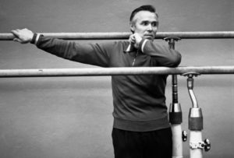
Чукарин Виктор Иванович
1941 году он добровольцем ушел на фронт. Был ранен, попал в плен. Немцы отправили его в концлагерь. Всего он сменил 17 лагерей, в том числе Бухенвальд. Был на волосок от смерти, но чудом удалось спастись: он поплыл в барже, предназначенную для затопления. Однако план реализовать не удалось, и корабль бросили в Балтийском море. Когда по окончании войны он вернулся домой, родная мать. Его вес в тот момент составлял не более 40 кг.
Вскоре Виктор начал тренировки и вернул спортивную форму. В 1946 году он принял участие в чемпионате СССР по гимнастике. Попал в сборную страны, отправился на Олимпийские игры-1952 в Хельсинки. Там он произвел фурор, став абсолютным чемпионом: выиграл 4 золотые и 2 серебряные медали. Более того, через четыре года в Мельбурне он повторил успех.

Slide 3
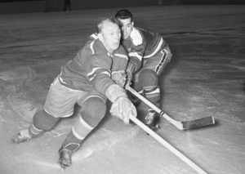
Сологубов Николай Михайлович
Николаю Сологубову не было и 17 лет, когда началась война. Сначала он служил на флоте, после первого ранения его перевели в разведчики. Война для него закончилась на Дальнем Востоке, где он продолжил армейскую службу. Вскоре его порекомендовали тренеру Анатолию Тарасову.
Сологубов обладал богатырским здоровьем, так что в хоккее он быстро завоевал авторитет. Будучи защитником, он не только грамотно справлялся со своими обязанностями, но и помогал партнерам в атаке. За свою карьеру, которая началась только в 25 лет, он забросил 128 шайб. Его именем назван клуб, в который входят самые результативные игроки обороны. В 1956 году стал олимпийским чемпионом со сборной СССР, а также дважды побеждал на чемпионатах мира.

Slide 4
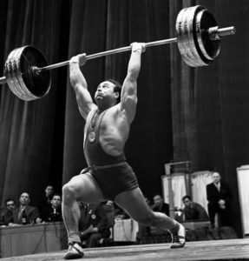
Воробьёв Аркадий Никитич
Тяжелоатлет Аркадий Воробьев навсегда вписал свое имя в историю отечественного спорта. В 17 лет он с третьей попытки все-таки ушел на фронт, война к тому времени шла уже два года. Его отправили в морскую пехоту, а в Геленджике Аркадия обучали в школе водолазов. По ее окончании отправили служить на Черноморский флот. Сразу увлекся тяжелой атлетикой. В 1952 году поехал на свои первые Олимпийские игры в Хельсинки, где выиграл бронзовую медаль. Зато через четыре года в Мельбурне сумел завоевать золотую награду, а еще через четыре года в Риме повторил свой успех, будучи уже 36-летним спортсменом. Аркадий Воробьев также является пятикратным чемпионом мира, пятикратным чемпионом Европы, десятикратным чемпионом СССР. За свою карьеру в среднем и полутяжелом весах он установил 21 рекорд мира и 37 рекордов СССР.

Slide 5
Спасибо за внимание!

